Slide 1
3. Tunteiden säätely
(s. 26-37)

Slide 2
Tiivistelmä luvusta 3. Tunteiden säätely
Syypäätelmät ja tunteet
Määritelmä
Tunteet ja kognitio
Tunteet ja motivaatio
Tunteiden ja käyttäytymisen säätelyn malli (Pulkkinen)
TUNTEIDEN SÄÄTELY
Tunteiden säätelyn kehittyminen
Tunteiden säätelyn malli (Gross)
Ensisijaiset ja toissijaiset tunteet (Greenberg)

Slide 3
Tunteiden säätely
omien tunnereaktioiden ja tunneilmausten säätelyä
tunteiden tunnistamista: kykyä tunnistaa ja huomioida sekä omia että muiden tunteita ja tunnetiloja
Mahdollistaa tunteisiin reagoinnin tilanteeseen sopivalla tavalla omassa tunneilmaisussa

Slide 4
Tunteiden säätelyn malli (Gross)
1) ennakoivat säätelykeinot pyrkivät tunteita aiheuttaneen tapahtuman muokkaamiseen ennen kuin se on tapahtunut; vaikuttaa tulevan tilanteen aiheuttamiin tunteisiin etukäteen
2) reaktiosidonnaiset säätelykeinot pyrkivät jo virinneiden tunteiden säätelyyn; vahvistaa, heikentää tai muuttaa sen hetkistä tunnetta

Slide 5
Ensisijaiset ja toissijaiset tunteet (Greenberg)
1) ensisijainen tunne: yksilön alkuperäinen ja perustavanlaatuinen reaktio tunteita herättävässä tilanteessassa
  adaptiivinen tunne: sopeutumista ja selviytymistä edistävä
  epäadaptiivinen tunne: opittu ja usein hankalasti muutettava tunne-elämää häiritsevä reagointi (pelkoon liittyy ylikorostunutta turvattomuutta)
2) toissijainen tunne: seurausta ensisijaisesta reaktiosta, tunnekokemuksessa kulttuurista ja sosiaalista arviointia (mustasukkaisuus onkin menettämisen pelkoa)
  syntyy, kun ihminen ei tunnista ensisijaisia tunteitaan

Slide 6
Tunteiden säätelyn kehittyminen (s.30-32)
synnynnäisiä sekä ympäristön tuomia eroja
Temperamentti: yksilön toimintatyyli ja reagointitapa (vaikuttaa tunneilmaisun voimakkuuteen)
sosioemotionaalinen kehitys: tunteiden tunnistaminen, säätely ja kyky solmia ihmissuhteita
  varhainen vuorovaikutus (0-2 vuotta) perusta lapsuuden myönteisten tai kielteisten kiintymyssuhteiden syntymiselle
  Kiintymyssuhde: lapsen vastavuoroinen suhde hänelle tärkeisiin henkilöihin; edellytys sosiaalisen vuorovaikutuksen ja tunne-elämän kehitykselle

Slide 7
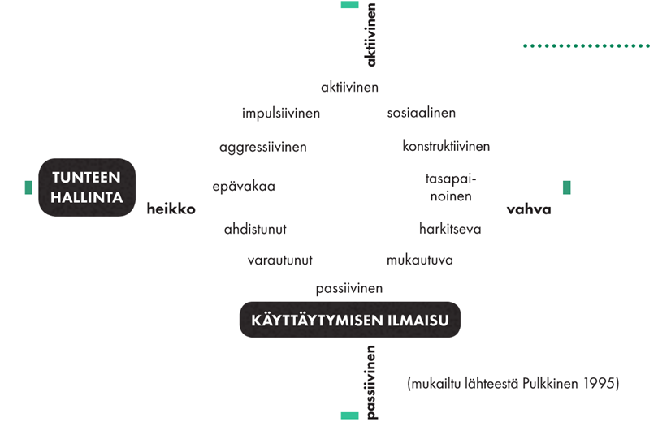
Tunteiden ja käyttäytymisen säätelyn malli (Pulkkinen)(s.32)
yksilöt eroavat toisistaan tunteiden säätelyn taitojen sekä käyttäytymisen ilmaisun suhteen

Slide 8
Tunteet, ajattelu ja motivaatio (s.33)
1) Miten tunteet vaikuttavat itsemme ja ympäristömme havaitsemiseen?
2) Mitä tunteiden yhteydessä tarkoittavat: tunteiden sanallistaminen, abstrakti ajattelu sekä metakognitio?
3) Tunteet vaikuttavat myös motivaatioon. Miten asioiden ennakointi vaikuttaa motivaatioon? Miten syntyy välttämismotivaatio ja lähestymismotivaatio? Mitä tarkoitetaan motiivikonfliktilla?
4) Mitä tarkoittaa attribuutio? Entä sisäinen ja ulkoinen attribuutio?

Slide 9
Tunteet ja kognitiivinen toiminta (s.33-36)
tunteet vaikuttavat ympäristön havaitsemisen tapaan ja ohjaavat tulkintoja, joita ihminen tekee itsestään, ympäristöstään ja muista ihmisistä; yhteys skeemoihin
kognitiivinen kehitys ja sosiaalinen vuorovaikutus luovat edellytykset tunne-elämän kehitykselle
  tunteiden sanallistaminen on tunteiden pukemista sanalliseen muotoon, ohjaa lasta käsitteellistämään ja ymmärtämään tunteitaan
  abstrakti ajattelu on käsitteiden käyttämistä ajattelussa, mahdollistaa monimutkaisempien sosiaalisten tunteiden ymmärtämisen
  metakognitio on ihmisen kykyä tietoisesti tarkastella omaa tiedonkäsittelyään sekä oman tietoisen kokemuksensa säätelyä

Slide 10
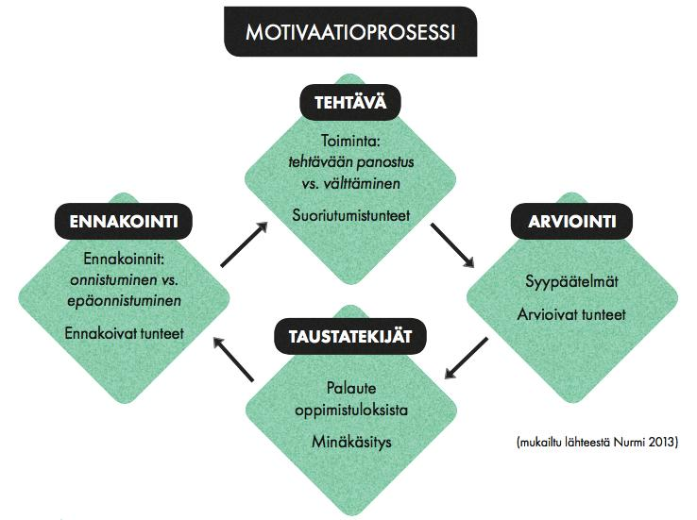
Tunteiden merkitys motivaatiossa
tunteista ja tiedonkäsittelystä syntyy laajempia ajattelun ja toiminnan kokonaisuuksia, esimerkiksi motivaatiota voidaan tarkastella tällaisena prosessina

Slide 11
Motivaatio
motivaatio tarkoittaa yksilön toiminnan suuntaamista kohti pyrkimyksiään ja käyttäytymistään
Motivaatioon liittyvä kyky asettaa tavoitteita ja suuntautua kohti asetettuja päämääriä vaatii tunteiden tunnistamisen ja säätelyn keinoja
välttämismotivaatio: ihminen ei usko onnistuvansa tehtävässä hyvin ja se herättää etenkin kielteisiä tunteita
  on yhteydessä tavoitteiden laskuun ja epäonnistumisen ennakointiin sekä välttelykäyttäytymiseen
lähestymismotivaatio: ihminen uskoo onnistuvansa ja suuntautuu tehtävään myönteisesti, jolloin tunteet lisäävät innostusta
  on yhteydessä myönteisiin odotuksiin ja korkeampaan motivaatioon
motiivikonflikti: motivaation taustalla olevien erilaisten motiivien välinen ristiriita
  ristiriita voi syntyä esimerkiksi omien odotusten ja itseen liittyvien uskomusten välillä

Slide 12
Syypäätelmät
attribuutio eli syypäätelmä tarkoittaa selityksiä, joita ihminen antaa omalle tai toisten toiminnalle
haastavien tilanteiden ja tehtävien lopputulos vie ihmisen miettimään, mistä tehtävässä onnistuminen tai epäonnistuminen johtui
  epäonnistumisen yhteydessä sisäinen attribuutio on haitallinen, sillä se ei vie hallinnan tunteeseen; ulkoinen attribuutio tekee epäonnistumisesta tilapäisen ja siihen voi vaikuttaa
  onnistumisen yhteydessä sisäinen attribuutio on hyödyllinen, sillä se lisää minäpystyvyyttä ja kohottaa itsetuntoa; ulkoinen attribuutio on haitallisempi, sillä se tekee asiasta sellaisen, johon ei itsellä ole kontrollia

